Slide 1


И.М. Аверченков
ТАКИЕ УДИВИТЕЛЬНЫЕ
БОЛОТА

Slide 2
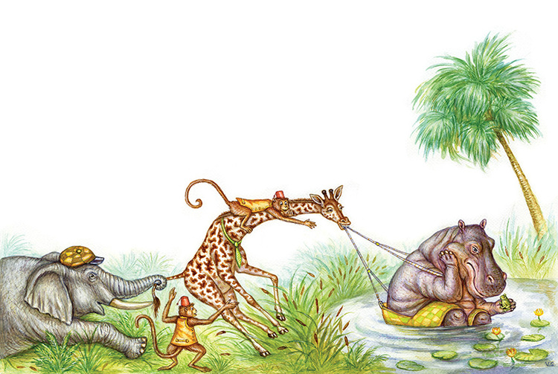


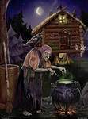

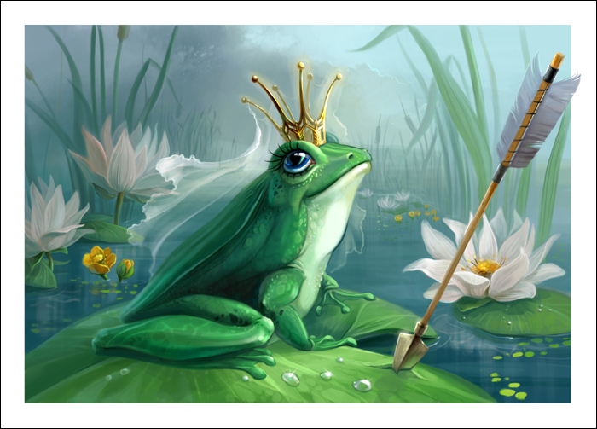
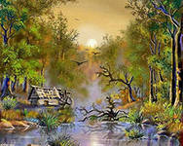
СКАЗКА ЛОЖЬ,
ДА В НЕЙ НАМЁК!

Slide 3

Вода – источник жизни !
Что такое болото?
Болото— ландшафт, подверженный избыточному поверхностному увлажнению. Именно оно составляет основу существования болот, их возникновения, развития.

Slide 4


Slide 5
Откуда болота берут влагу?
В одних случаях из залегающих близко или выходящих на поверхность грунтовых вод и атмосферных осадков, в других — только из атмосферных осадков.
Низинные, или евтрофные (от греческого «еу» — хорошо и «трофе» — пища),— это болота, увлажнение которых происходит в основном за счет грунтовых вод, богатых минеральными солями. Располагаются они по низинам, поймам рек, берегам водоемов и, как правило, имеют участки водной поверхности. Их растительность, получая богатое минеральное питание, поражает своим обилием, разнообразием..

Slide 6
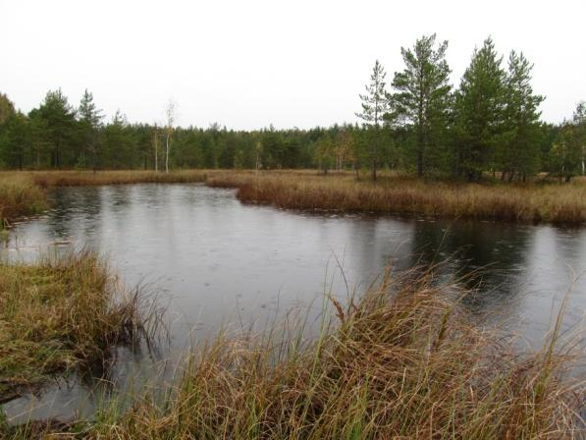
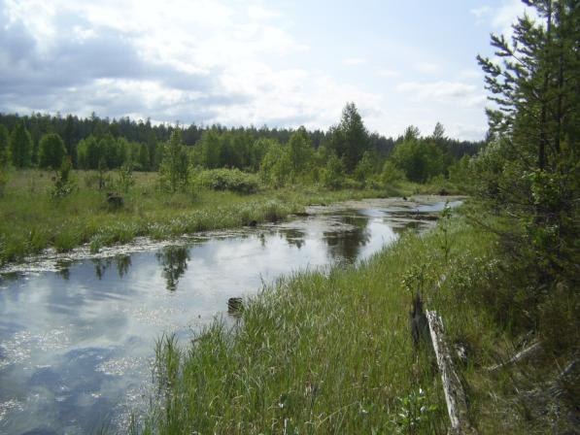
Верховые, или олиготрофные, болота (от греческого «оли-гос» — малый), воды которых бедны минеральными солями, и питаются они в основном атмосферными осадками. Растительность их, к тому же оторванных от почвы и грунтовых вод слоями торфа, испытывает острый недостаток в минеральном питании.

Slide 7
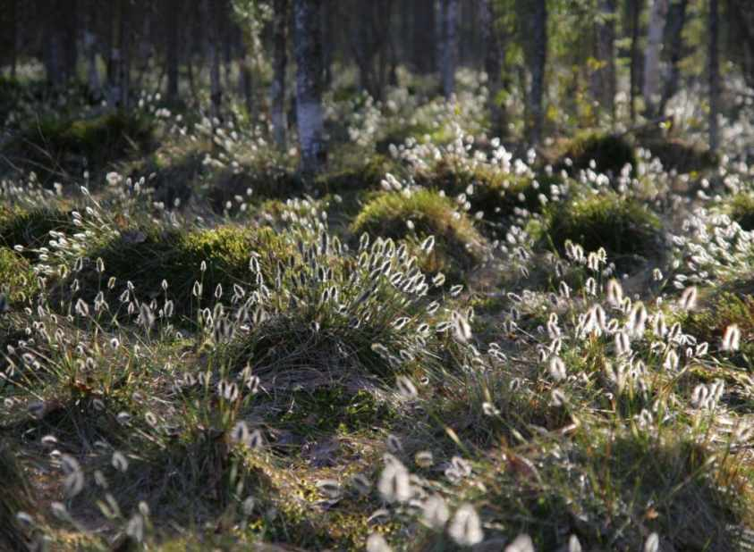
Такие болота обычно находятся на водоразделах, где глубже залегают грунтовые воды, и в хвойных лесах, где их развитию способствует низкая зольность почв. Лишь немногие растения (сосна, багульник, клюква, сфагновые мхи) приспособлены к произрастанию на них.

Slide 8
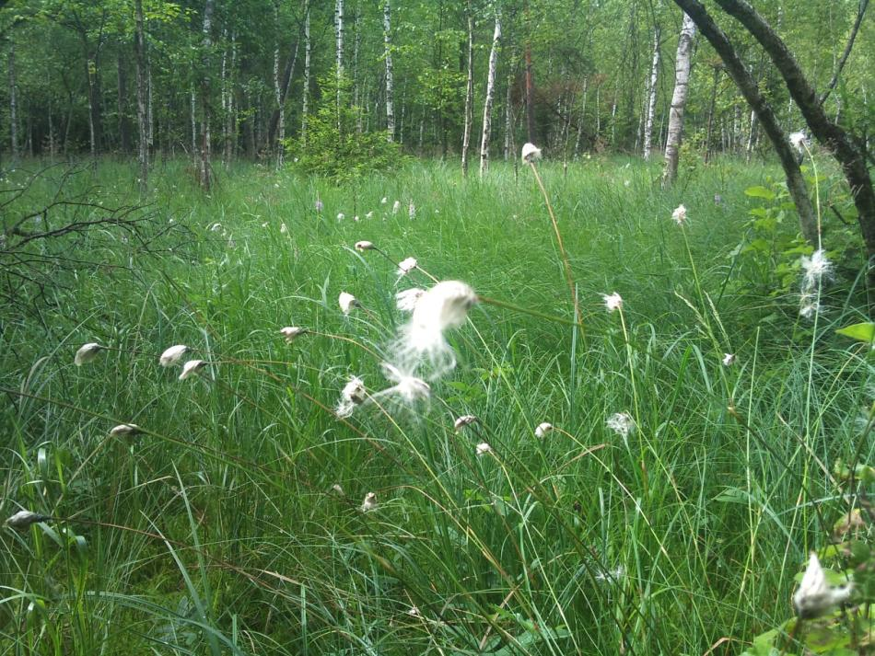
Переходные болота занимают промежуточное положение между низинными и верховыми.

Slide 9
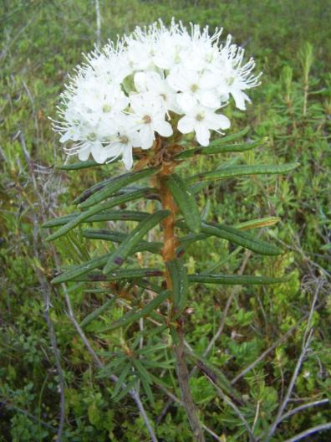
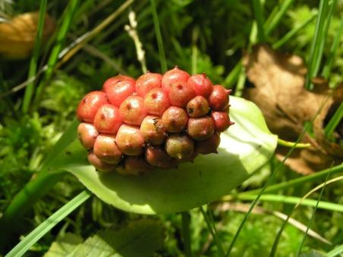
Главное свойство болотной среды — избыток застойной влаги на поверхности или в верхних слоях субстрата. Кроме поступающей влаги, это объясняется плохой водопроводностью болот в горизонтальном и в вертикальном направлениях и их высокой водопоглощающей, водоудерживающей способностью.

Slide 10
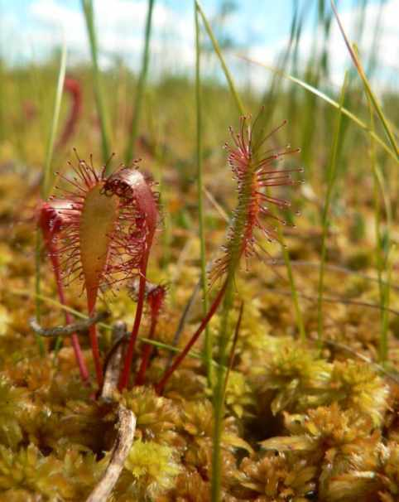
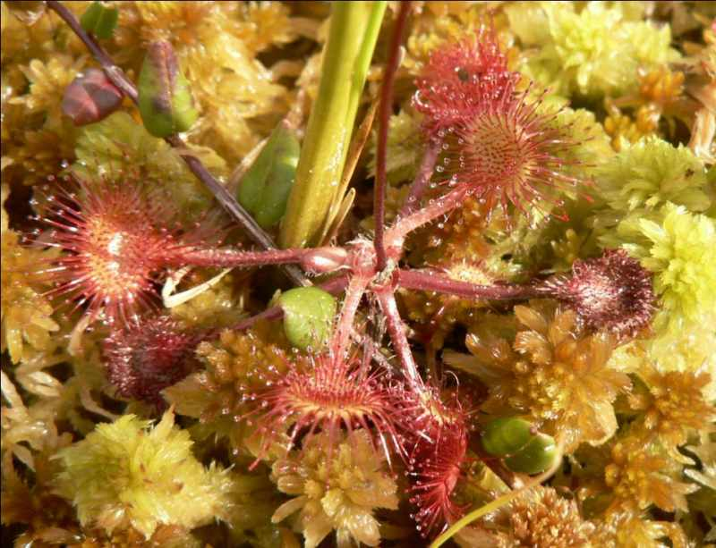
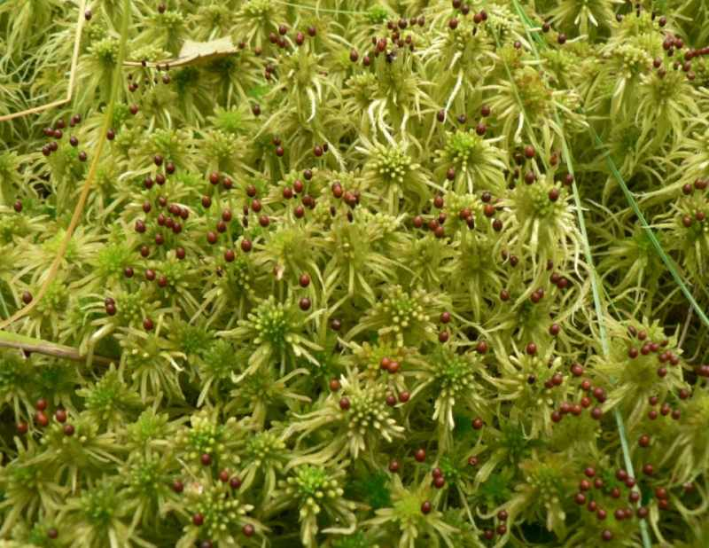




Во-вторых, произрастание в болотной среде специфических растительных сообществ, состоящих в основном из влаголюбивых и водных растений.

Slide 11
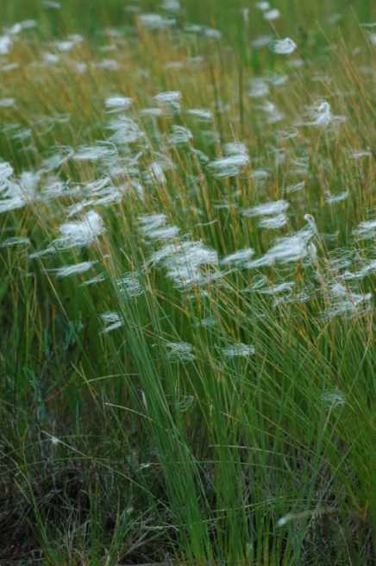
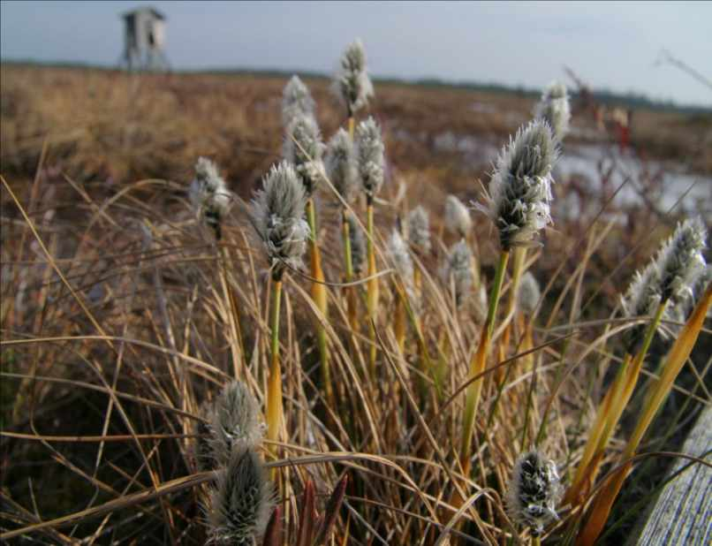



Slide 12
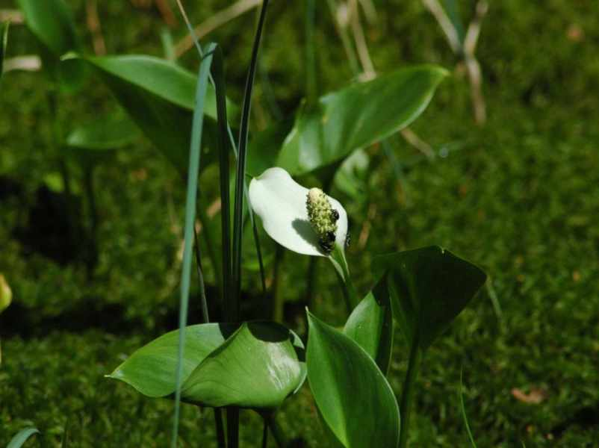
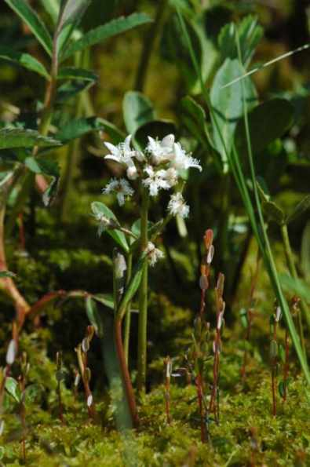
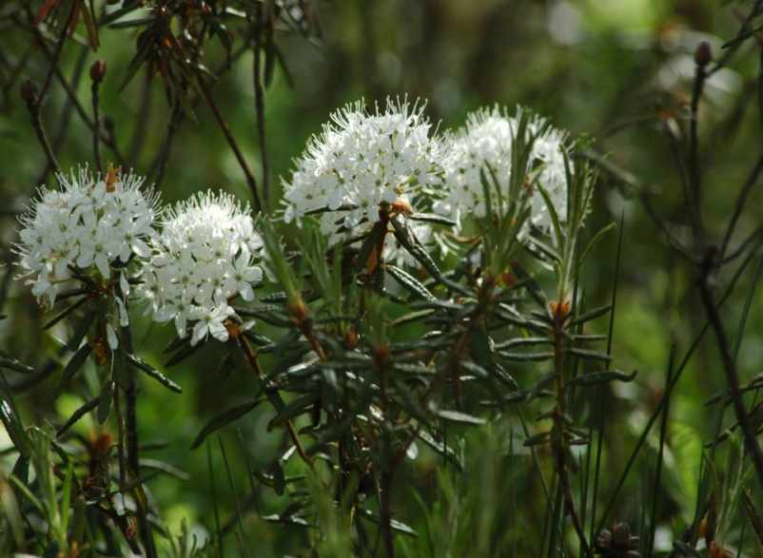
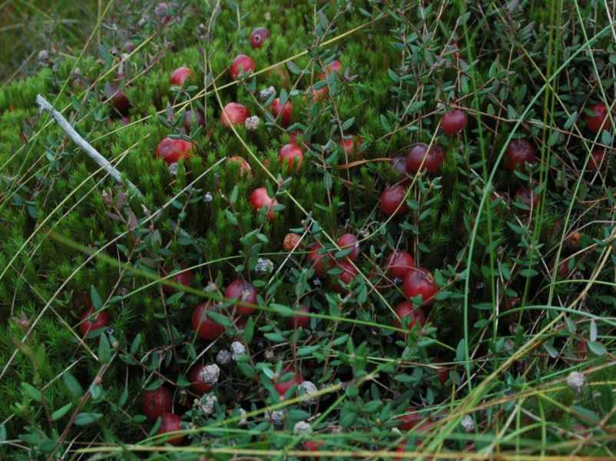
НАЗОВИТЕ
УВИДЕННЫЕ ВАМИ
БОЛОТНЫЕ
РАСТЕНИЯ!

Slide 13
Субстрат низинных болот имеет высокое содержание зольных элементов, обеспечен азотным питанием (усваиваемые растениями соединения азота). Верховых — наоборот, беден и тем и другим, имеет кислую реакцию, а от неполного разложения органических остатков в нем образуются вредные соединения— гуминовые кислоты, метан, сероводород; имеет специфику состава и распределения микроорганизмов. В верхних слоях болотного субстрата содержится большое количество микроорганизмов, но глубже число их резко уменьшается, особенно в верховых болотах. А слои торфа вообще ими очень бедны; обладают плохой теплопроводностью.

Slide 14
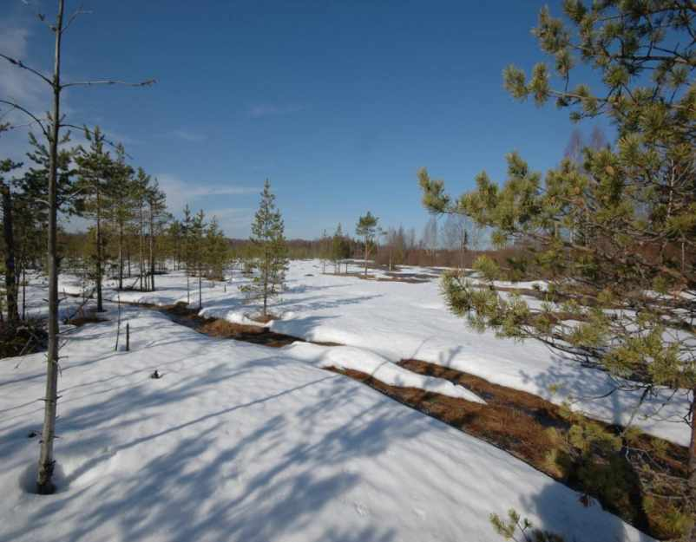
Торфяник, например, нагреваясь в летние дни на поверхности до температуры 30—35 °С, на глубине 20—30 см имеет температуру всего около 10 °С. Вот почему болота удивляют нас то режуще-холодным илом в жаркое лето, то сохранившимся льдом под слоем трав уже поздней весной.

Slide 15
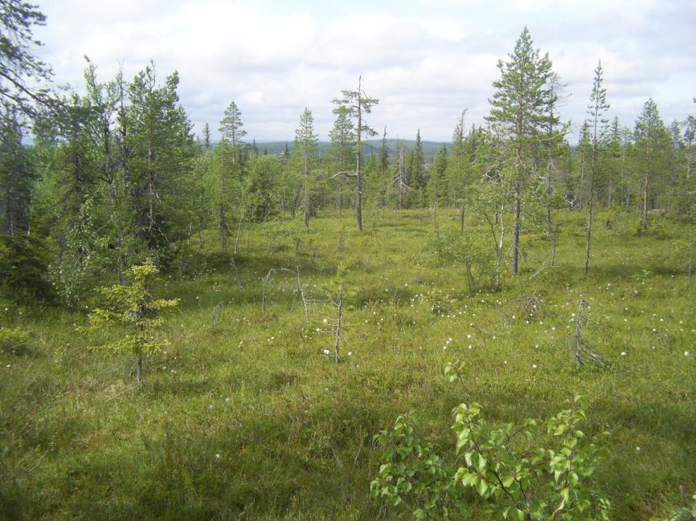
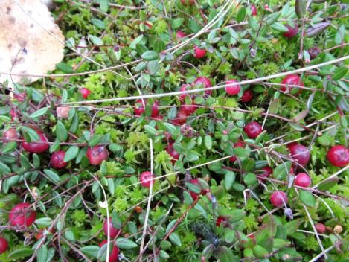
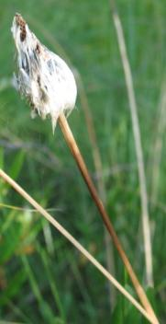
Сочная, буйная зелень низинных болот, сфагновые ковры верховых и т. д., произрастает, набирает массу, отмирает, ложится в топь, где под воздействием уже знакомой нам среды превращаются в торф. Торф представляет собой структуру не полностью разложившихся растительных и животных остатков. Торф — первая ступень на пути обугливания органических веществ, самый молодой представитель «семейства углей».

Slide 16
Относительно недавние отложения растительности в болотной среде с течением времени из торфа превратились в бурый уголь, более древние — в каменный уголь и, наконец, наиболее древнии
— в графит. Болотный субстрат обладает консервирующим
действием, вызванным низким содержанием кислорода и микроорганизмов, спецификой химического состава (наличием различных кислот, подвергающих любой предмет непрерывному процессу дубления) . Это способствовало сохранению остатков древних культур человека и вымерших животных.

Slide 17
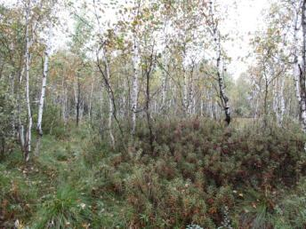
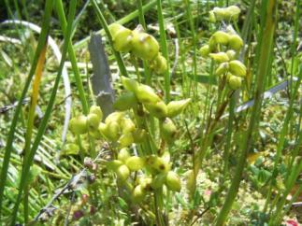
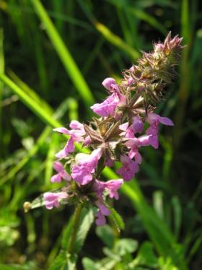
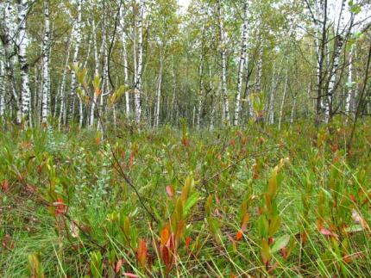
ЗАЧЕМ НУЖНЫ
БОЛОТА?
Гидрологическая роль болот основана на их способности существенно изменять поверхностный и почвенный сток воды, быть аккумуляторами влаги и тем существенно влиять на гидрорежим определенных территорий.

Slide 18
Испаряя влагу, болота повышают влажность атмосферы над прилегающими территориями, способствуя более успешному произрастанию на них лесов, трав, сельско­хозяйственных культур. Общеизвестно, что почвенные воды на каждой конкретной территории соединены между собой. Вот почему наблюдаются такие явления: осушили болото, и на прилегающих землях понизился уровень грунтовых вод, изменились условия жизни растений. А бывает и так, что снижается урожайность сельскохозяйственных культур, отмирают участки леса.

Slide 19
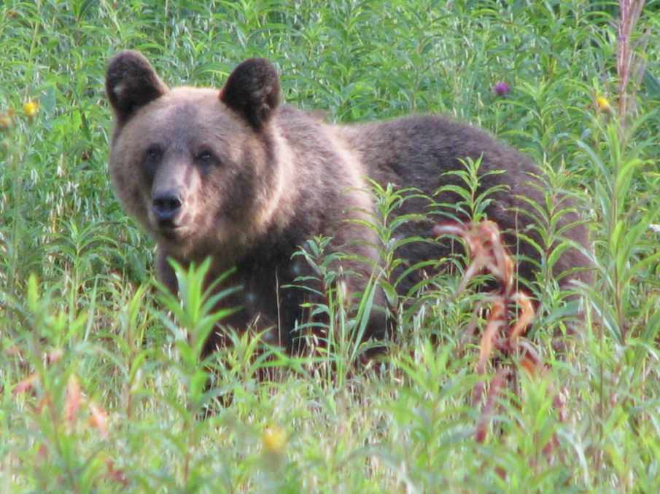
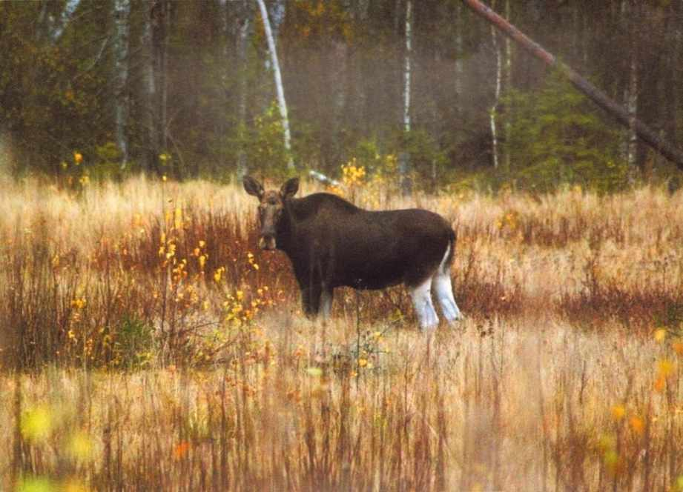
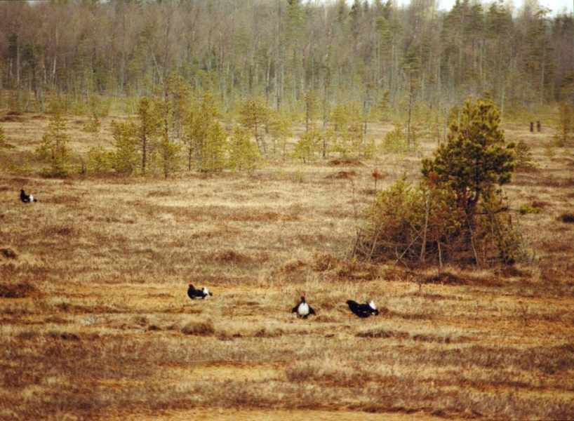
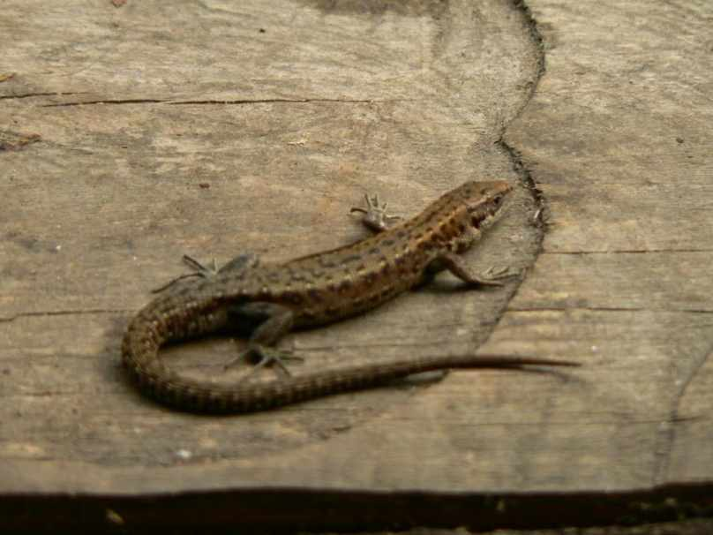
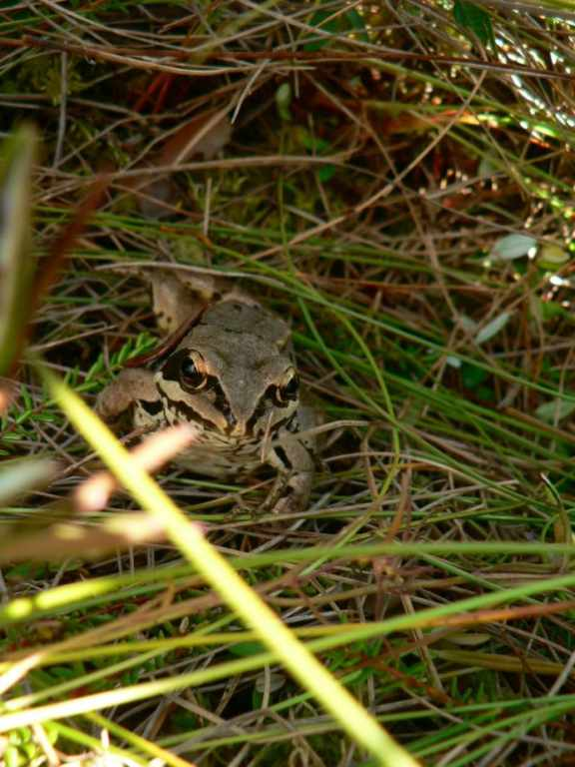





Slide 20

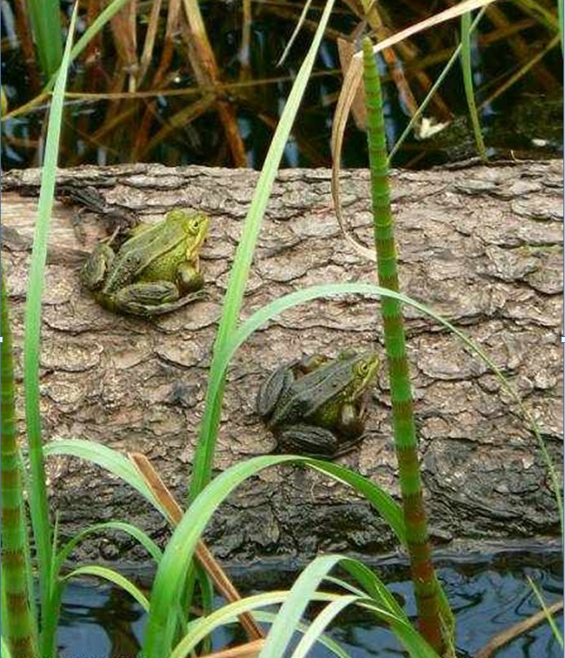
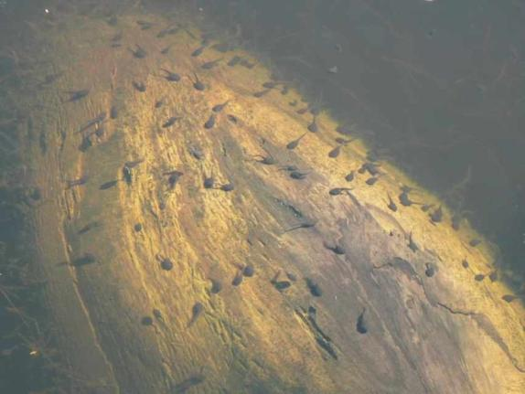

Slide 21
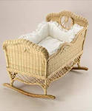


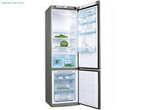
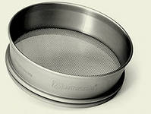
МОЖНО ЛИ НАЗВАТЬ БОЛОТО…
КОЛЫБЕЛЬЮ
ДОМОМ?
ПОДУШКОЙ
Болото – место рождения многих растений и животных..
ХОЛОДИЛЬНИКОМ?
СИТОМ?
Болото фильтрует воду, очищает её от вредных примесей

Slide 22


Slide 23
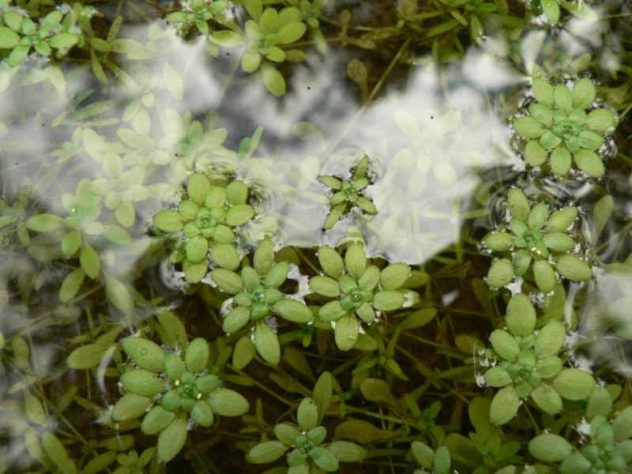


Slide 24
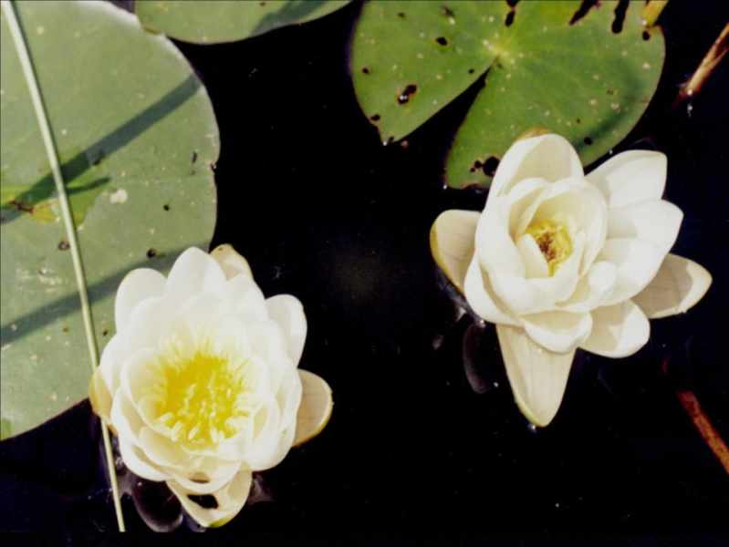
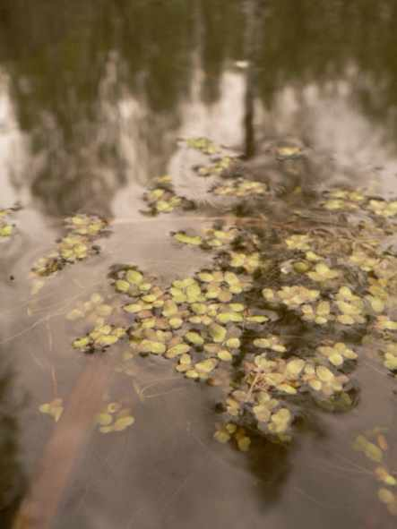
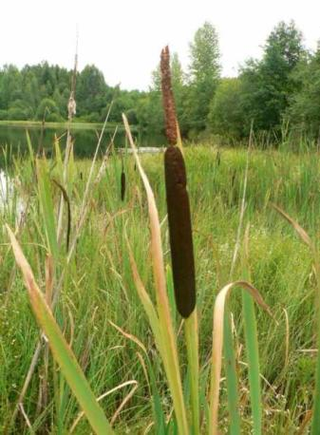
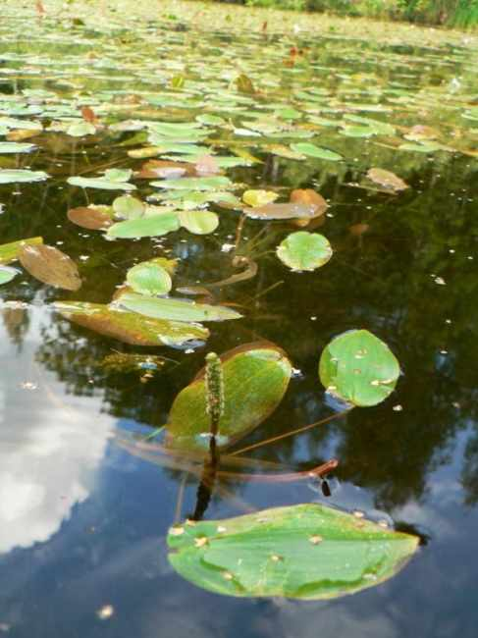
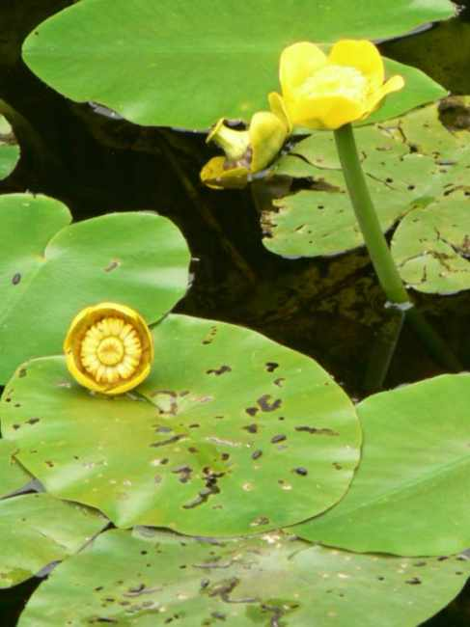
НАЗОВИТЕ
ЭТИ
ВОДНЫЕ
РАСТЕНИЯ

Slide 25


Slide 26
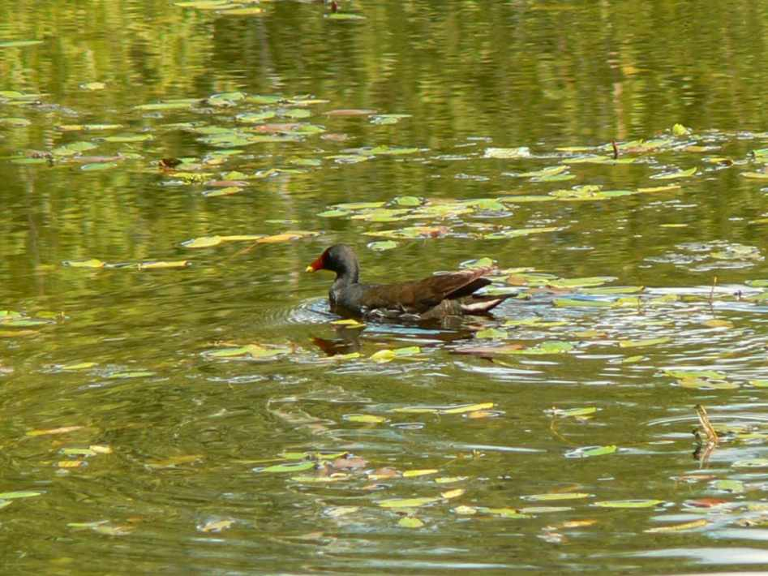
КАМЫШНИЦА

Slide 27
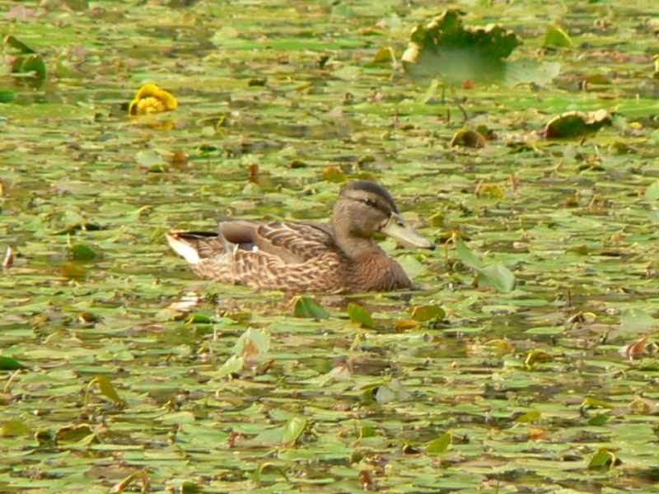
КРЯКВА

Slide 28




Slide 30

Контактная информация Некоммерческого партнёрства
«Птицы и Люди»
Телефон:
+7 (499) 946-22-38
Электронная почта:
info@birder.ru
ivan.michailovich@gmail.com

